Slide 1
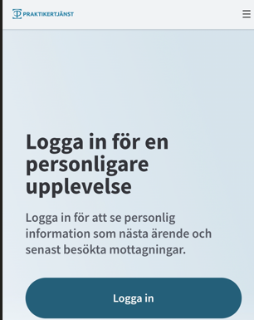
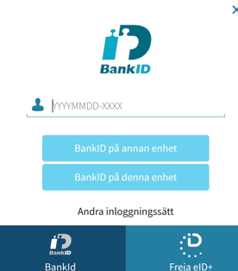
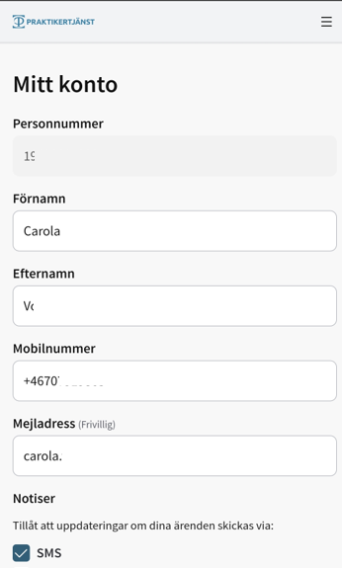

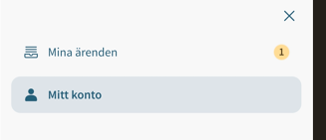
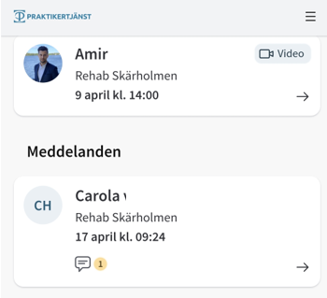
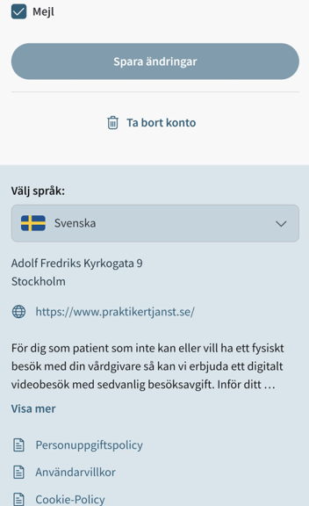
Logga in till videomöte Visiba
Via mobil: klicka på länken i sms.
Via länk på enhetens hemsida. Praktikertjänst rehab (ortsnamn)
1
2
När du är inloggad hittar du dina ärenden via de 3 strecken högst upp till höger. Där ser du alla dina besök.
Där kan du se nuvarande och tidigare besök samt eventuella meddelanden.
3
När det är dags för besöket loggar du in och inväntar att din vårdgivare ringer upp dig.
Vid besöket behöver du godkänna/aktivera kamera, mikrofon och notiser
Logga in med Bank ID.
Godkänn villkoren.
Fyll i dina uppgifter .
Tillåt notiser.
Spara.
Du kan justera och radera din profil när du vill.
Ombud :
Det bokade besöket syns under Mina ärenden i tjänsten, klicka dig vidare där för att delta i mötet.

Slide 2
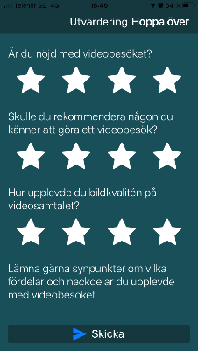
Lämna en utvärdering
Efter samtal får du möjlighet utvärdera samtalet.
Utvärderingen är anonym.
Vi ser gärna att du fyller i den. Det hjälper oss att bli bättre.

